Slide 1
Proiect 1 – Dispozitive și circuite electronice (DCE)
Tema: Amplificator de tensiune (joasă frecvență)
Student: Nistor Sorin-Constantin
Grupa 433E-MON

Slide 2
Date de proiectare
Să se proiecteze și să se realizeze un amplificator de tensiune (joasă frecvență), având următoarele caracteristici:
Semnal de intrare ui în gama: 50N [mV];
Sarcina la ieșire RL: 5N [Ω];
Rezistența de intrare Ri > 0,1 [M Ω];
Rezistența de ieșire Ro < 0.1N [Ω];
Amplificarea în tensiune Av: 10;
Domeniul temperaturilor de funcționare: -40 ⁰ – 120 ⁰;
Semnalizarea prezenței tensiunii de alimentare cu dioda de tip LED.
În acest caz vom avea N = 18, rezultând ui = 900 [mV], RL = 90 [Ω] și Ro < 1.8 [Ω].
Voi folosi tehnologie SMT și PCB.

Slide 3
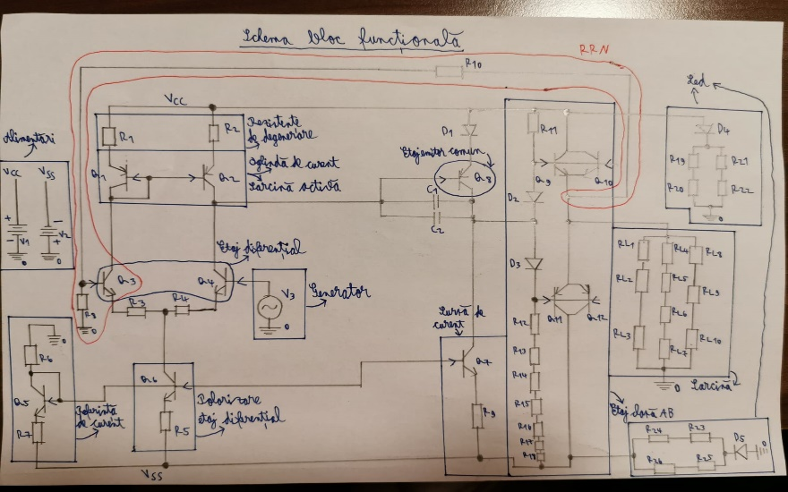
Schema bloc
O implementare posibilă a amplificatorului este prezentată în schema bloc funcțională. Acest circuit are o rețea de reacție negativă Serie-Paralel. Oglinda de curent, împreună cu rețeaua de reacție negativă și etajul diferențial ne asigură manipularea circuitului pentru a avea amplificarea dorită, etajul diferențial, amplificând, totodată, atât în curent cât și în tensiune. Polarizarea etajului diferențial ne garantează curentul dorit prin etajul diferențial, care este dependent de referința de curent. Etajul emitor comun ajută prin amplificarea semnalului de la etajul diferențial prin tensiune, fiind împreunat,
totodată, cu cele 2 condensatoare, care
păstreze cât mai mult din banda de frecventă.
Curentul prin emitorul comun este asigurat de
sursa de curent, care este și ea la rândul ei
dependentă de referința de curent. În funcție de
cum este semnalul (pozitiv sau negativ), acesta
o va lua pe una din cele 2 căi: 1. Prin alternanța
pozitivă (pe sus); 2. Prin alternanța negativă (pe jos). Această zone pentru alternanțe se cheamă etaj clasa AB, care amplifică în curent.

Slide 4
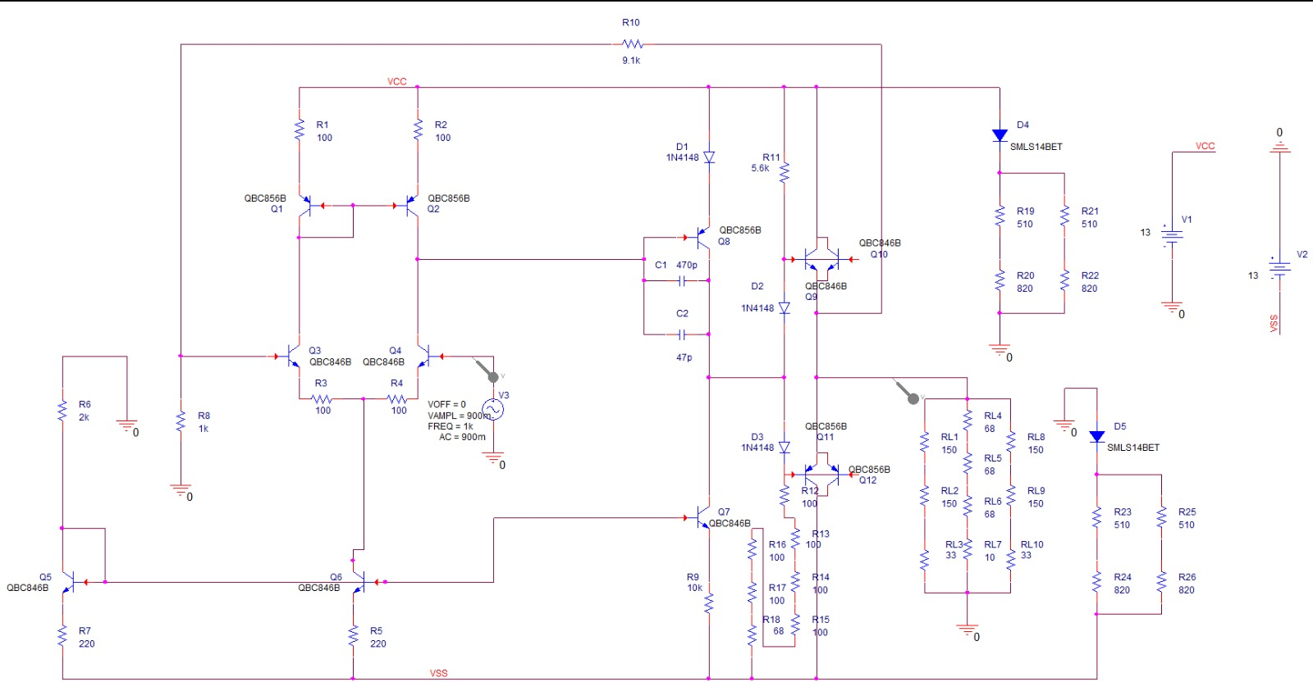
Schema electrică

Slide 5
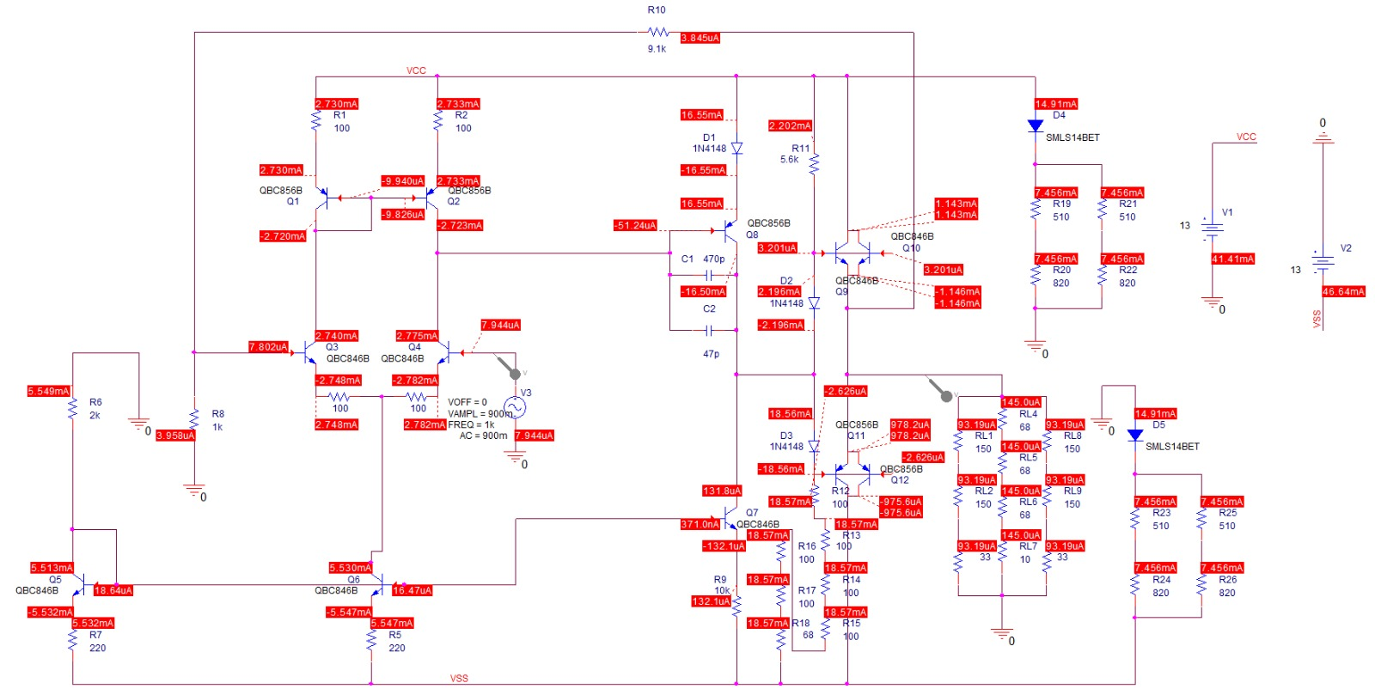
Simulări
Curenți în DC:

Slide 6
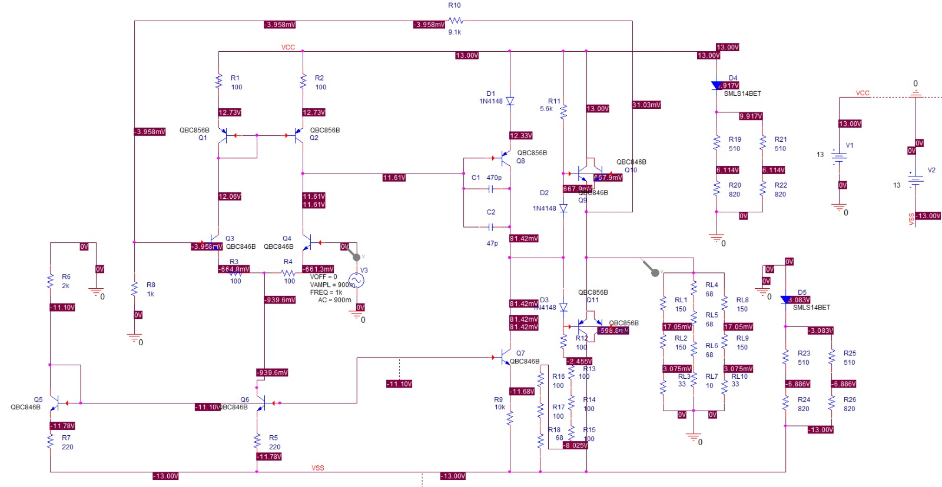
Simulări
Tensiuni în DC:

Slide 7
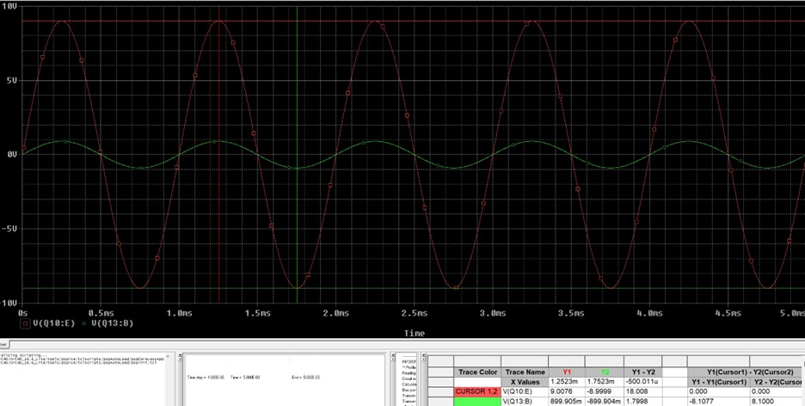
Simulări
Forme de undă în transient:

Slide 8
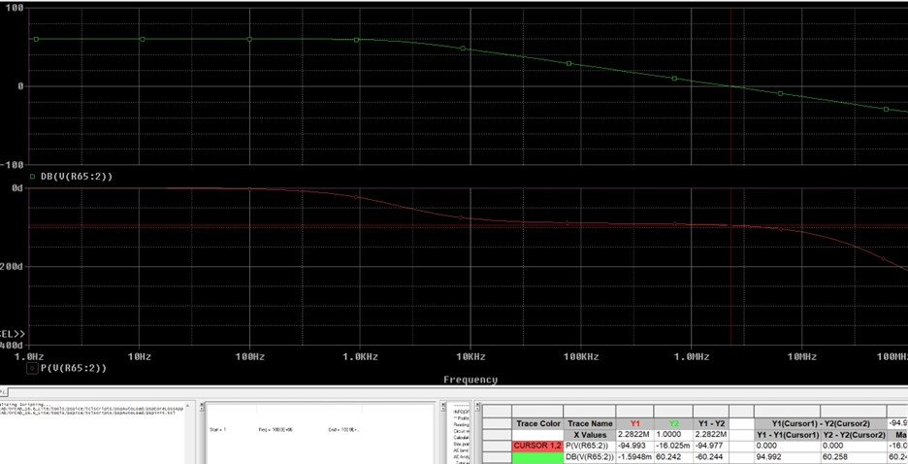
Simulări
Reprezentări Bode pentru justificarea benzii și demonstrarea stabilitații:

Slide 9
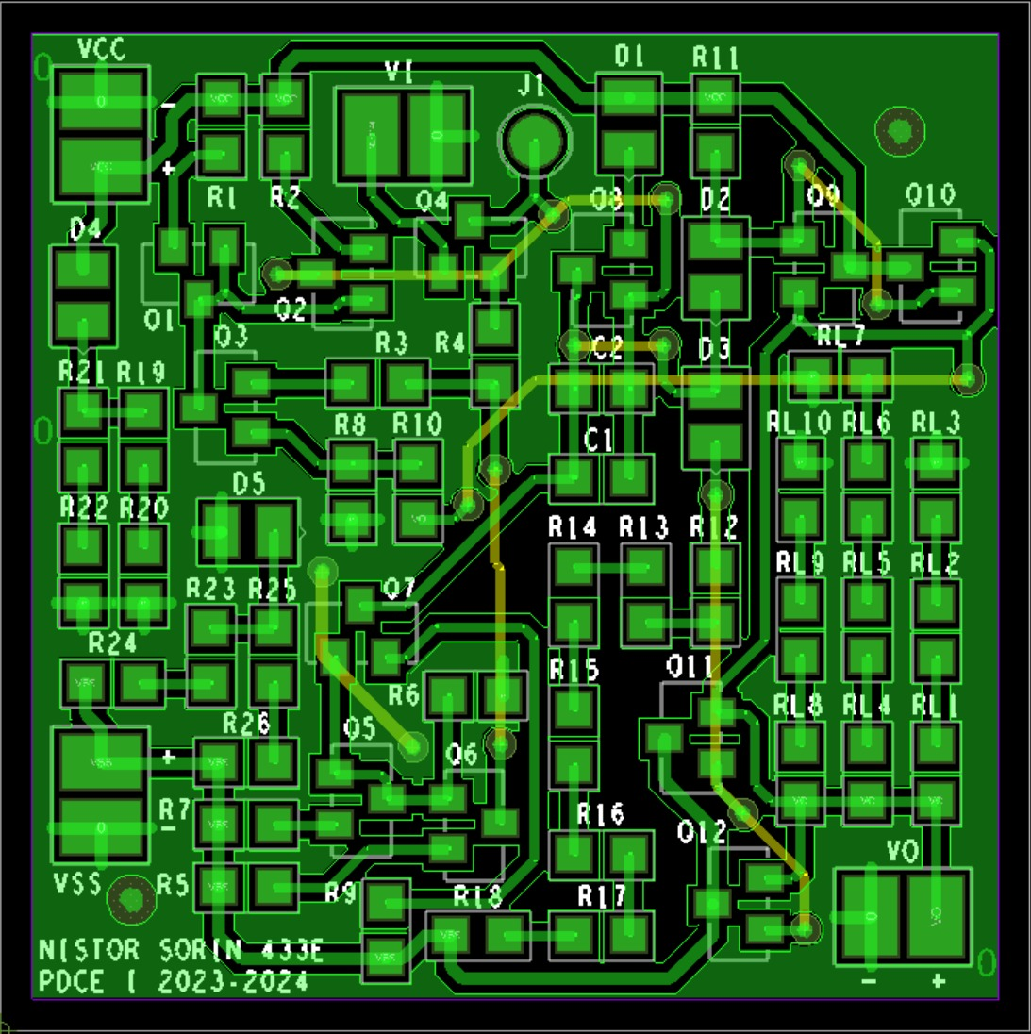
Layout

Slide 10
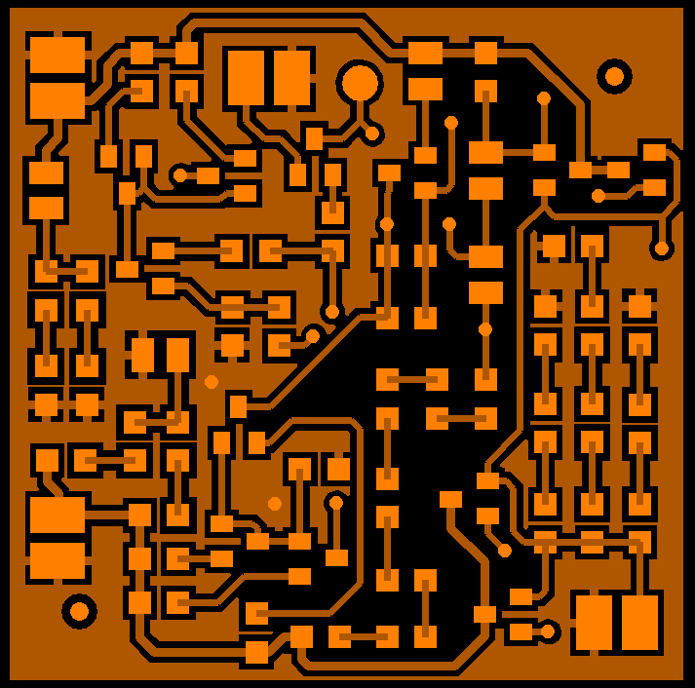
Layout
Top

Slide 11
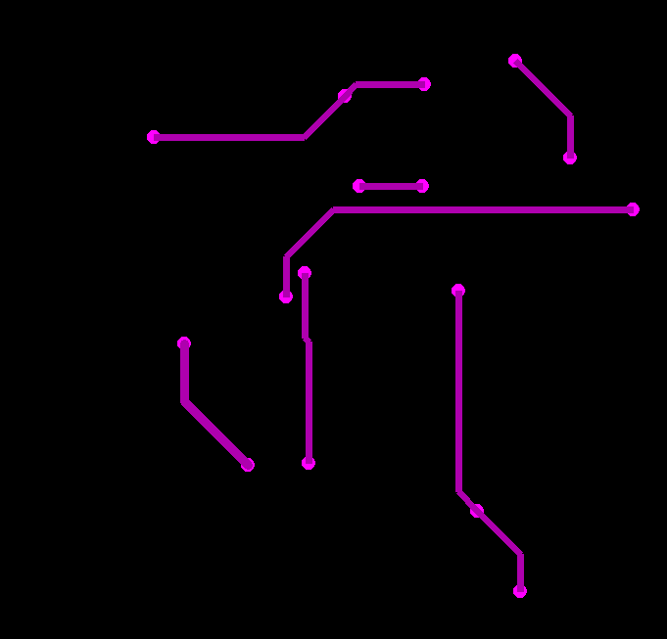
Layout
Bottom

Slide 12
Componentele active au fost poziționate cât mai apropiate unele de altele și cât mai apropriate de mijlocul plăcuței, deoarece acestea disipă putere, iar cele pasive au fost plasate cât mai în marginea plăcii.
Conectorii au fost plasați în zonele exterioare plăcii pentru a putea face cu ușurință conexiunile din exterior.
S-a încercat plasarea componentelor pe placă cât mai apropiat cu schema bloc a circuitului.
Traseele de interconectare pentru semnal au fost alese de dimensiunea 16mil, iar traseele de masă (GND) cu dimensiunea de 20 mil, deaorece trec curenți mari.

Slide 13
Fotografii din etapa de echipare a modulului electronic
Layout PCB
Foto PCB echipat
Maxim o pagină
- se va completa în Sem. al II-lea

Slide 14
Rezultate experimentale
Foto forme de undă
Tabele măsurători
Tot ceea ce justifică funcționarea proiectului în specificațiile impuse
Maxim două pagini
- se va completa în Sem. al II-lea

Slide 15
Rezultate experimentale
Tabel comparativ
Cerințe impuse | Rezultate simulări | Rezultate măsurători
Ui = 900 [mV] | Ui = 900 [mV]
RL = 90 [Ω] | RL = 93 [Ω]
Ri > 0,1 [MΩ] | Ri = 113.843 [kΩ]
Ro < 1.8 [Ω] | Ro = 103.616 [mΩ]
Av = 10 | Av = 10.01
- se va completa în Sem. al II-lea

Slide 16
Concluzii
Se comentează rezultatele obținute
Ce îmbunătățiri ar putea fi aduse
În cazul în care proiectul nu a funcționat la prima încercare, se scot în evidență erorile de concept/realizare (d.p.d.v al proiectării schemei, layout-ului, etc. )
Cum ar putea fi depanat – plan de depanare (organigramă)
Maxim două pagini
! Timpul maxim acordat expunerii este de 5-6 minute
- se va completa în Sem. al II-lea

Slide 17
Concluzii
Ce cunoștințe au fost dobândite pe parcursul activităților desfășurate în cadrul proiectului
Evidențiați, dacă există, părțile bune legate de activitatea depusă și/ sau precizați părțile slabe existente în organizarea desfășurării proiectului
Care ar fi propunerea voastră, privind modul în care ar trebui să se desfășoare activitățile cerute de proiect, pentru a se asigura finalizarea sa. Prezentați diagrama Gantt corespunzătoare.
Maxim două pagini
! Timpul maxim acordat expunerii este de 5-6 minute
- se va completa în Sem. al II-lea

Slide 18
Discipline studiate utile în realizarea proiectului
Se trec disciplinele din care au fost utilizate cunoștințe/informații pentru realizarea proiectului
Ce discipline, aflate în semestrele din amonte, ar fi trebuit să fie mai bine însușite pentru ușurarea realizării activităților conexe proiectului?
- se va completa în Sem. al II-lea

